Slide 1





Campaign #EU4FairWork
Week of Action 21-25 September

Slide 2


Direzione generale
Occupazione, affari sociali e inclusione (EMPL)
Responsabile della politica dell'UE in materia di occupazione, affari sociali, qualifiche, mobilità del lavoro e relativi programmi di finanziamento dell’UE.
European Platform
Tackling Undeclared Work
Attraverso la realizzazione del suo programma di lavoro, la piattaforma europea ha l’obiettivo di potenziare e sostenere gli Stati membri nella lotta al lavoro sommerso nelle sue diverse forme.
#EU4FairWork campaign
È una campagna di informazione che ha come focus la sensibilizzazione delle imprese e dei lavoratori sui benefici del lavoro regolare.
ha istituito
ha lanciato

Slide 3

OBIETTIVI DELLA CAMPAGNA
VERSO I LAVORATORI
VERSO I DATORI DI LAVORO
VERSO LA POLITICA
Sensibilizzare i lavoratori sulla importanza di conoscere i loro diritti e gli effetti negativi di un lavoro non dichiarato.
Sensibilizzare le aziende in merito ai loro obblighi in materia di rapporti di lavoro e alle relative sanzioni in caso di mancato rispetto dei medesimi; ai rischi che possono derivare tutte le volte in cui si utilizzano forme di lavoro non regolare; agli effetti positivi sulla reputazione e il benessere organizzativo delle imprese di adottare forme di lavoro regolare.
Sensibilizzare i responsabili politici sulla necessità di intervenire attraverso disposizioni legislative o azioni politiche mirate.
GUADAGNA
DICHIARA
BENEFICIA
#EU4FairWork

Slide 4
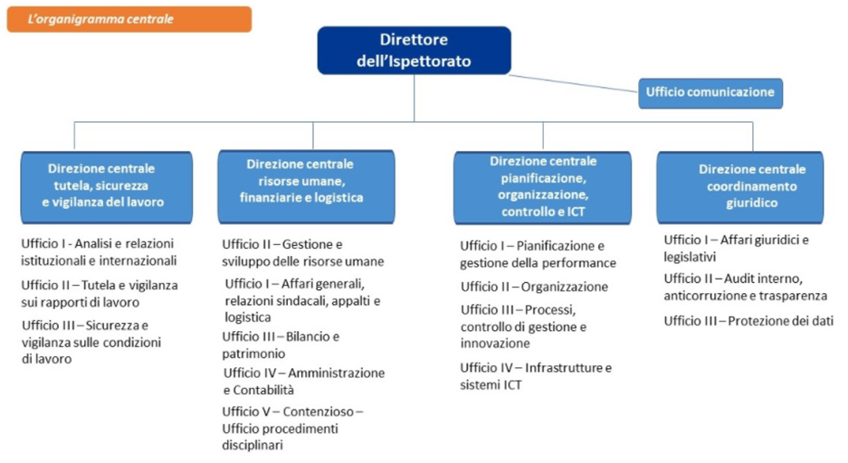
Organigramma centrale

Slide 5
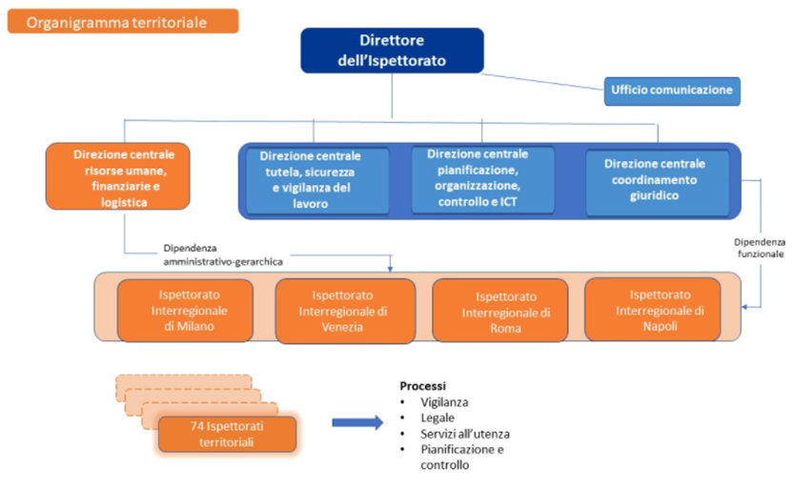
Organigramma generale

Slide 6
GARANTE DELLA LEGALITÀ DEL LAVORO
L’INL garantisce importanti servizi collegati al mondo del lavoro: è l’Ente principale al quale chiunque può rivolgersi per la tutela dei propri diritti in materia di lavoro.
Esercita e pianifica la VIGILANZA sul rispetto della normativa in materia di lavoro e assicurazioni sociali obbligatorie, coordinandosi con le ASL, per le tematiche che riguardano la salute e sicurezza nei luoghi di lavoro.
Costituisce il punto di riferimento per INFORMAZIONE, INTERPRETAZIONE e APPLICAZIONE della normativa in materia di lavoro e previdenza sociale.

Slide 7
GARANTE DELLA LEGALITÀ DEL LAVORO – segue
Per assicurare una maggiore tutela dei diritti dei lavoratori, che si trovano in particolari situazioni, rilascia AUTORIZZAZIONI, ABILITAZIONI e CERTIFICAZIONI.
Svolge anche diverse PROCEDURE CONCILIATIVE finalizzate alla risoluzione delle controversie tra dipendenti e datori di lavoro oltre che ad agevolare le stesse relazioni sindacali.
Per tutto questo si rende garante della legalità del lavoro, difendendo aziende regolari dalla concorrenza sleale di quelle irregolari.

Slide 8

Campaign #EU4FairWork
Week of Action 21-25 September
DECRETO SEMPLIFICAZIONI
d.l. n. 76/2020
convertito in
legge n. 120/2020
in vigore dal 15 settembre 2020

Slide 9
Per quanto riguarda l’attività dell’INL, l’aspetto più rilevante del nuovo Decreto c.d. «Semplificazioni» (d.l. n. 76/2020, convertito dalla legge n. 120/2020) è costituito dall’art. 12-bis, che introduce notevoli semplificazioni operative per le imprese, per i professionisti (consulenti del lavoro, commercialisti economisti del lavoro) e per le associazioni di categoria (centri servizi) che fungono da intermediari, per quanto attiene alle procedure amministrative e ai contenziosi ispettivi.

Slide 10
Provvedimenti amministrativi (12-bis, c. 1, L. n. 120/2020)
le autorizzazioni in materia di lavoro dei minori per lo svolgimento di attività lavorative di tipo culturale, artistico, sportivo, pubblicitario o nel settore dello spettacolo;
frazionamento dei riposi settimanali per il personale addetto ai pubblici spettacoli;
tutti i provvedimenti autorizzativi di competenza dell’INL che saranno individuati con apposito provvedimento del Direttore Generale dell’Agenzia unica delle ispezioni
“si intendono rilasciati decorsi quindici giorni dalla relativa istanza”.

Slide 11
Provvedimenti amministrativi - segue
Con questa semplificazione alcuni tra i provvedimenti più delicati di competenza dell’INL, che vincolano le aziende a pena di sanzioni rispetto alla legittimità dello svolgimento della prestazione lavorativa, ora sono ammessi al silenzio accoglimento trascorsi 15 giorni dalla presentazione dell’istanza da parte del datore di lavoro, senza esporre ad ulteriori attese rispetto a condizioni oggettivamente valutabili dal personale ispettivo.

Slide 12
Verbalizzazioni su provvedimenti (12-bis, c. 2, L. n. 120/2020)
i verbali istruttori finalizzati al rilascio delle convalide delle dimissioni (e risoluzioni consensuali) della lavoratrice in gravidanza e dei genitori lavoratori nei primi tre anni di vita del bambino o di accoglienza del minore adottato o in affidamento e delle lavoratrici dalla richiesta delle pubblicazioni di matrimonio a un anno dopo la celebrazione delle nozze
possono essere realizzati con
“strumenti di comunicazione da remoto”

Slide 13
Verbalizzazioni su provvedimenti - segue
La strumentazione deve consentire di identificare gli interessati o i soggetti dagli stessi delegati e acquisire da essi la volontà espressa.
Il perfezionamento del provvedimento finale o del verbale in tal caso opera “con la sola sottoscrizione del funzionario incaricato”.
si tratta di provvedimenti particolarmente rilevanti sul piano della tutela sostanziale dei genitori lavoratori e delle donne lavoratrici, per i quali non poteva valere il semplice silenzio (né come rifiuto, né tantomeno come accoglimento).

Slide 14
Verbalizzazioni su provvedimenti - segue
La soluzione adottata, in linea con quanto l’INL aveva sperimentato in via di prassi amministrativa durante il periodo di lockdown, consente a chiunque di essere messo nelle condizioni di rendere al personale ispettivo le dichiarazioni necessarie a verificare la genuinità del consenso, senza obbligare alla presenza fisica in ufficio.

Slide 15
Conciliazioni e vertenze (12-bis, c. 2, L. n. 120/2020)
le procedure digitali e telematiche sono estese anche alle verbalizzazioni delle diverse procedure - di tipo amministrativo, ma anche conciliativo – di competenza dell’INL che richiedono “la presenza fisica dell’istante”
che dovranno comunque essere individuate con apposito decreto direttoriale dal Direttore Generale dell’INL.

Slide 16
Conciliazioni e vertenze - segue
La norma lascia al Direttore dell’INL la possibilità che anche le conciliazioni monocratiche di cui all’art. 11 del d.lgs. n. 124/2004 e quelle su diffida accertativa di cui all’art. 12 del medesimo decreto possano svolgersi con i richiamati strumenti di comunicazione da remoto, identificando gli interessati o le persone delegate, perfezionando la verbalizzazione con la sottoscrizione del solo funzionario incaricato.

Slide 17
Diffida accertativa per crediti patrimoniali (12-bis, c. 3, lett. A), L. n. 120/2020)
la diffida accertativa si applica anche a quanti “utilizzano le prestazioni di lavoro” e non solo al datore di lavoro, chiarendo che gli utilizzatori (comunque qualificati giuridicamente) devono ritenersi “solidalmente responsabili dei crediti accertati”.
La norma novellata prevede ora che la diffida accertativa acquisti immediatamente efficacia di titolo esecutivo se il termine per esperire la conciliazione monocratica (30 giorni dalla notifica della diffida accertativa) sia decorso inutilmente oppure se l’accordo fra le parti non venga raggiunto.

Slide 18
Diffida accertativa per crediti patrimoniali - segue
La diffida accertativa acquista efficacia di titolo esecutivo anche in caso di rigetto dell’eventuale ricorso amministrativo
il lavoratore sulla base di essa potrà comunque adire l’Autorità giudiziaria per la rapida soddisfazione dei crediti accertati.
Fino al 14.9.2020 tale efficacia conseguiva da apposito provvedimento di validazione del direttore ITL.

Slide 19
Diffida accertativa – ricorso
Il datore di lavoro nel termine di 30 giorni dalla notifica della diffida accertativa, in alternativa alla istanza di conciliazione monocratica può promuovere il ricorso avverso il provvedimento al direttore dell’ITL che ha adottato l’atto.
Il ricorso deve essere notificato all'ITL competente e al lavoratore interessato.
Sarà da chiarire se comunque il soggetto destinatario della diffida accertativa ai sensi del novellato art. 12, comma 1, del d.lgs. n. 124/2004, dunque anche l’utilizzatore quale obbligato in solido, possa presentare ricorso.

Slide 20
Diffida accertativa - procedura del ricorso
La presentazione del ricorso sospende l'esecutività della diffida accertativa;
Il direttore dell'ITL deve decidere il ricorso entro 60 giorni, con provvedimento motivato, sulla base della documentazione prodotta dal ricorrente nonché di quella in possesso dell’Ispettorato.
Decorso inutilmente il termine il ricorso si intende respinto e si ha silenzio rigetto.

Slide 21
Disposizione (12-bis, c. 3, lett. b), L. n. 120/2020)
sostituisce il testo dell’art. 14 del d.lgs. n. 124/2004 riformando il potere di disposizione;
Il personale ispettivo dell'INL ha la facoltà di adottare nei confronti del datore di lavoro
la disposizione, immediatamente esecutiva,
in tutti i casi in cui le irregolarità rilevate in materia di lavoro e di legislazione sociale non risultano soggette a specifiche sanzioni penali o amministrative.
Ne deriva che l’ambito applicativo del pur discrezionale potere di disposizione risulta ora privo di incertezze.

Slide 22
Disposizione - segue
La circolare n. 24/2004 (sia pure con riferimento al testo previgente) osserva che la disposizione impone al datore di lavoro un obbligo nuovo, il quale specifica quello previsto dalla legge. Nella sfera di operatività della disposizione rientrano tutte le ipotesi in cui la legge non ritiene di applicare sanzioni (penali o amministrative), affidando quindi ai funzionari ispettivi il potere e il compito di applicare il precetto normativo nella situazione concreta.

Slide 23
Disposizione - ricorso
Il destinatario può fare ricorso entro 15 giorni al direttore dell’Ispettorato territoriale del lavoro,
che decide entro i successivi 15 giorni
in mancanza si ha silenzio rigetto;
senza sospensione dell’esecutività della disposizione.

Slide 24
Disposizione - sanzione per inosservanza
l’importo della sanzione amministrativa per l’ipotesi di inottemperanza da parte del datore di lavoro destinatario dell’ordine di adempimento e regolarizzazione, nella misura da 500 a 3.000 euro (fino al 14.9.2020 la sanzione applicabile era quella da 515 ad 2.580 euro).
Infine, la norma stabilisce che all’illecito non si applica la diffida obbligatoria di cui all’art. 13 del d.lgs. n. 124/2004.

